Slide 1
Ch5
Decision Tree
Cross validation and Grid Search
Tree Ensemble
12191682 진태균

Slide 2
Contents
Decision Tree
Cross Validation
Hyperparameter Tuning
Tree Ensemble

Slide 3
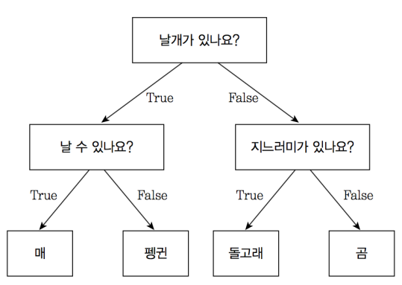
Decision Tree
- Classification / Regression에 모두 사용할 수 있는지도 학습 모델

Slide 4
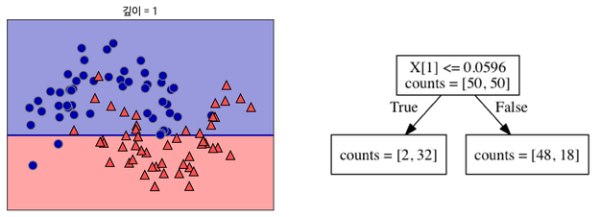
Decision Tree
Overfitting(과대 적합) 과 트리의 모습

Slide 5
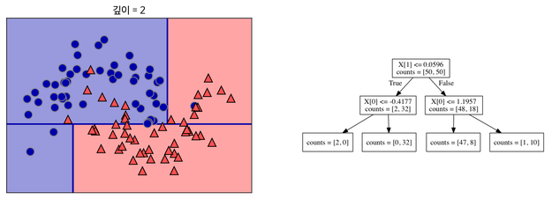
Decision Tree

Slide 6
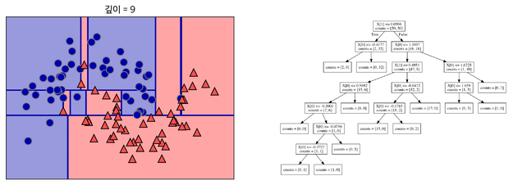
Decision Tree

Slide 7
Decision Tree
Pruning(가지치기)
- 과대 적합을 막기 위한 방법
- 트리의 최대 깊이, 리프 노드의 개수, 한 노드가 분할하기 위한 최소 데이터의 수를
제한하는 등의 방식으로 과대적합을 막음
- 이를 통해 일반화 성능을 높임

Slide 8
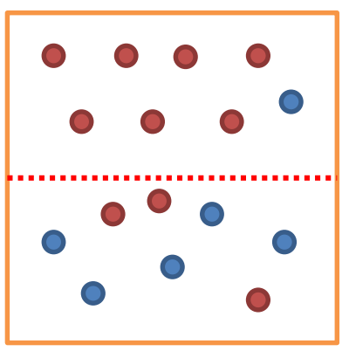
Decision Tree
Impurity(불순도)
해당 범주안에서 서로 다른 데이터가 얼마나 섞여 있는지를 나타냄
노드에서 데이터를 분할할 기준을 정하는 데 사용
불순도를 수치화한 지표로는 지니계수, 엔트로피 등이 있음
결정 트리 모델은 부모 노드와 자식 노드의 불순도 차이가
가능한 크도록 트리를 성장시킴

Slide 9
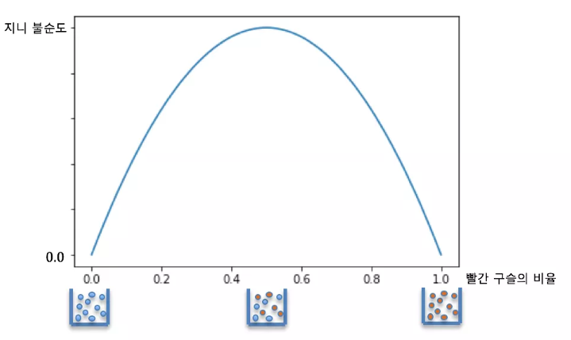
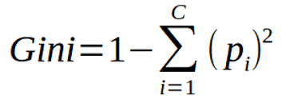
Decision Tree
Gini Impurity(지니 불순도)
지니 불순도 = 1 – (음성 클래스비율^2 + 양성 클래스 비율^2)

Slide 10
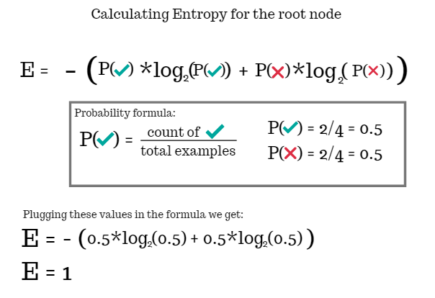
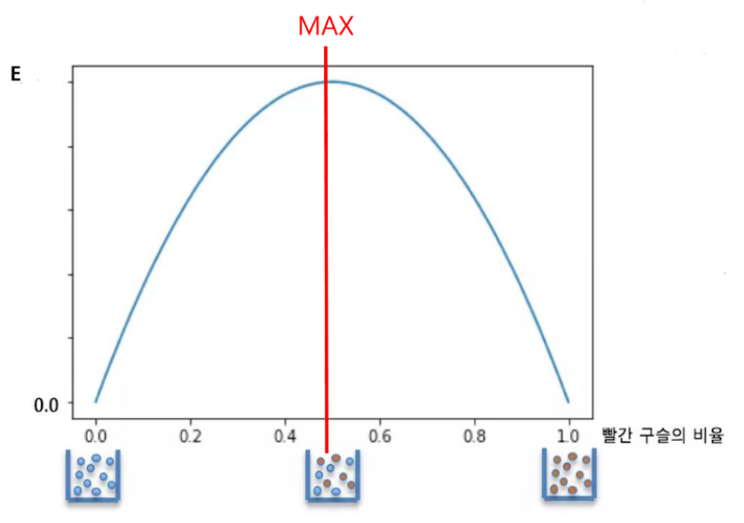

Decision Tree
Entropy Impurity(엔트로피 불순도)
정보량 :

Slide 11

Decision Tree
Information Gain(정보 이득)
부모와 자식 노드 사이의 불순도 차이
정보 이득이 큰 방향으로 트리가 성장함

Slide 12
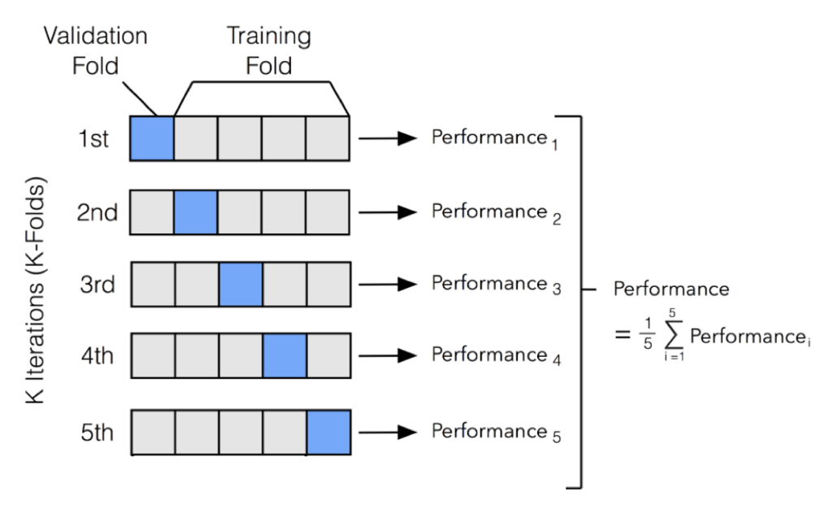
Cross Validation

Slide 13
Hyperparameter Tuning
Grid Search
Random Search
Bayesian Optimization

Slide 14
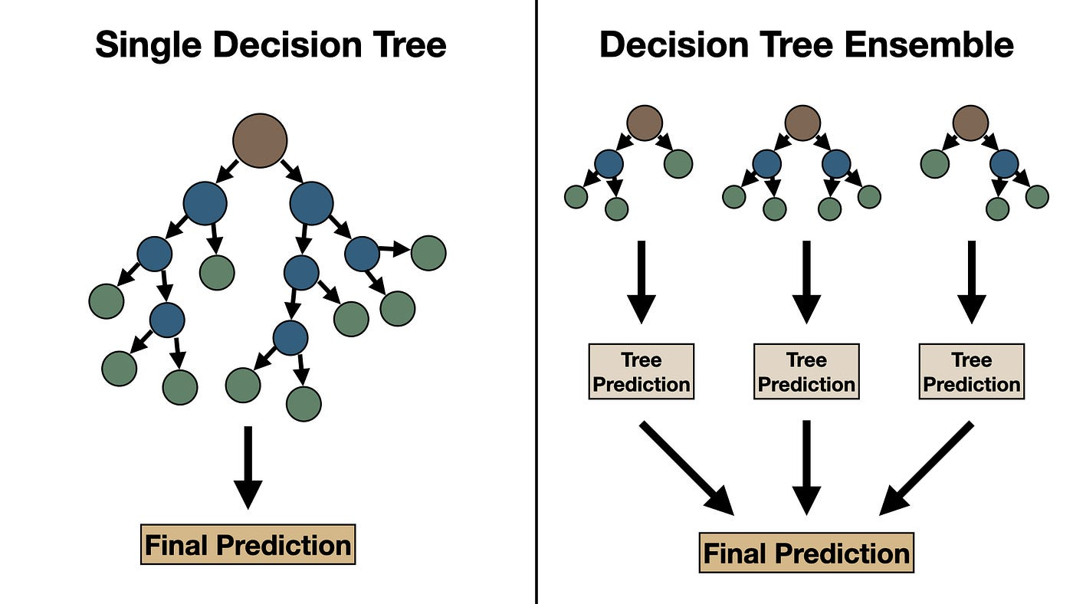
Tree Ensemble

Slide 15
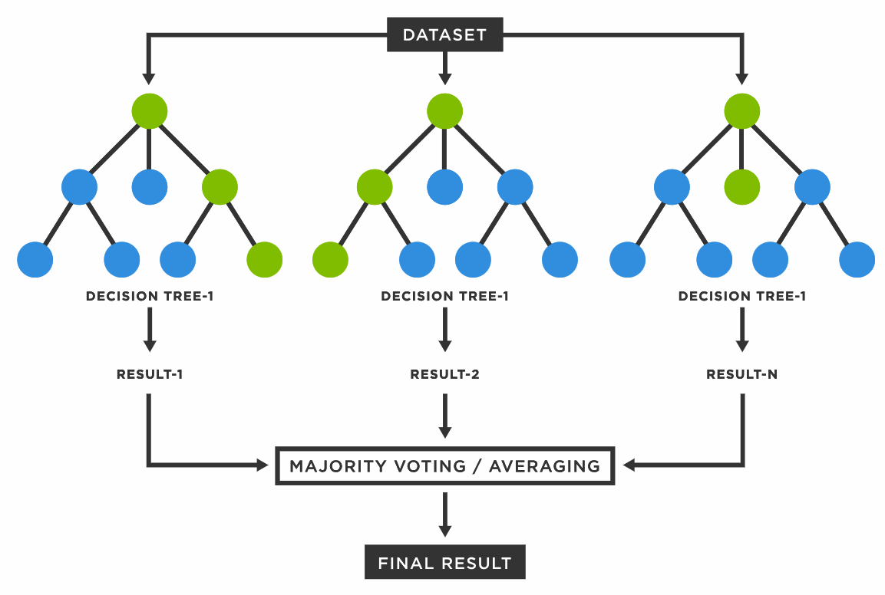
Random Forest

Slide 16
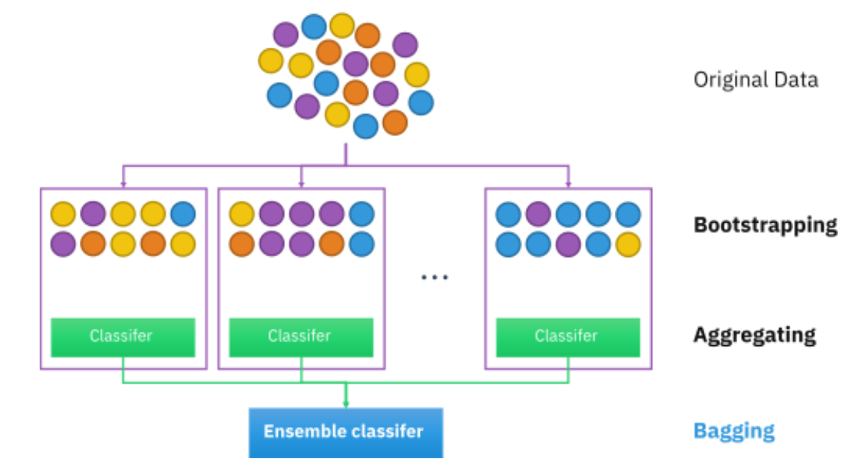
Random Forest
Random Forest uses Bootstrap Sample

Slide 17
Random Forest
BUT, Extra Tree doesn’t….
Extra Tree 는 결정트리를 만들 때, 무작위적으로 특성을 골라
분할시켜 자식 노드를 만든다

Slide 18
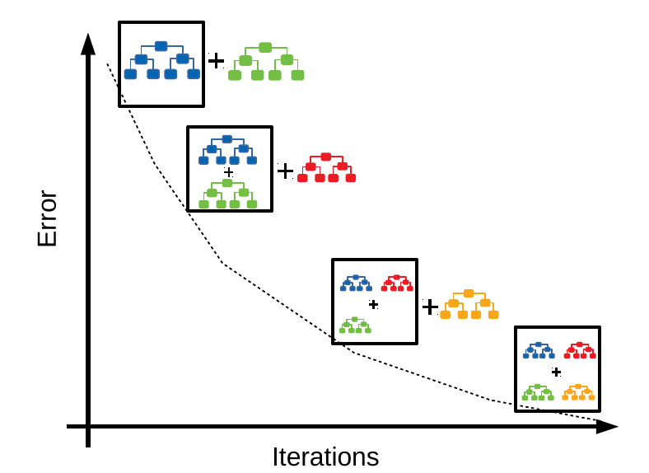
Gradient Boosting
경사 하강법을 이용하여 트리를 앙상블에 추가

Slide 19
histogram-based Gradient Boosting
입력 특성을 미리 256개의 구간으로 나눔
-> 노드를 분할할 때, 매우 빠르게 최적의 분할을 찾을 수 있음
누락된 값을 위해 256개의 구간 중 하나를 떼어 놓음
-> 누락된 값을 위해 전처리 필요 X

Slide 20
감사합니다

